Slide 1
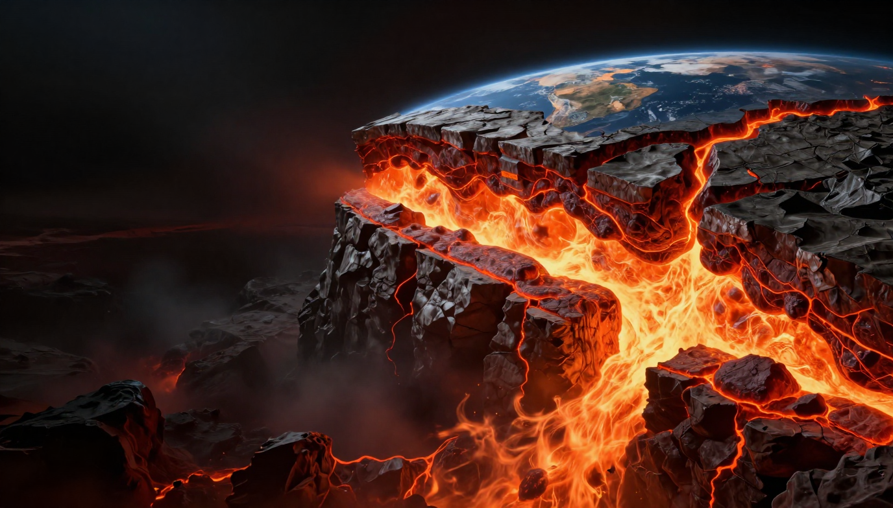

Vertex Systems
NỘI LỰC VÀ TÁC ĐỘNG CỦA NỘI LỰC ĐẾN BỀ MẶT TRÁI ĐẤT
Nội Lực & Biến Đổi Địa Hình

Slide 2
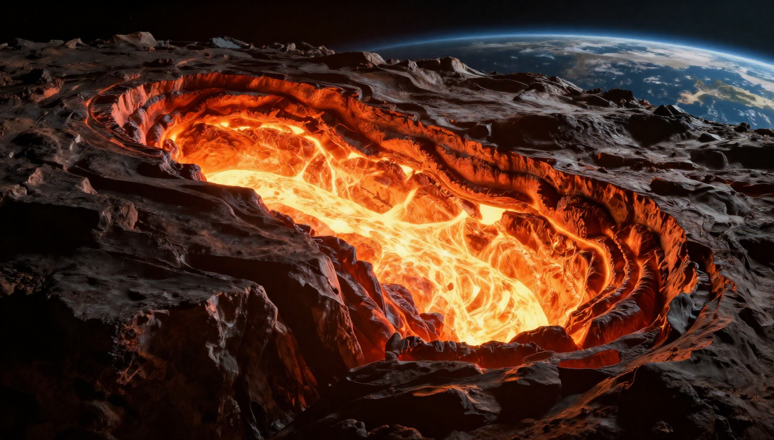
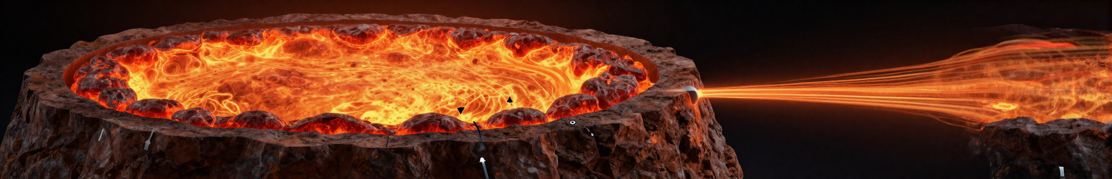
Địa Lí Tự Nhiên
NỘI LỰC
KHÁI NIỆM
NGUYÊN NHÂN
Nội lực là lực sinh ra trong lòng trái đất ,liên quan đến nguồn năng lượng bên trong trái đất
Nguyên nhân sinh ra nội lực là do phân hủy các chất phóng xạ, do các phản ứng tỏa nhiệt, hoạt động tự quay của trái đất....

Slide 3
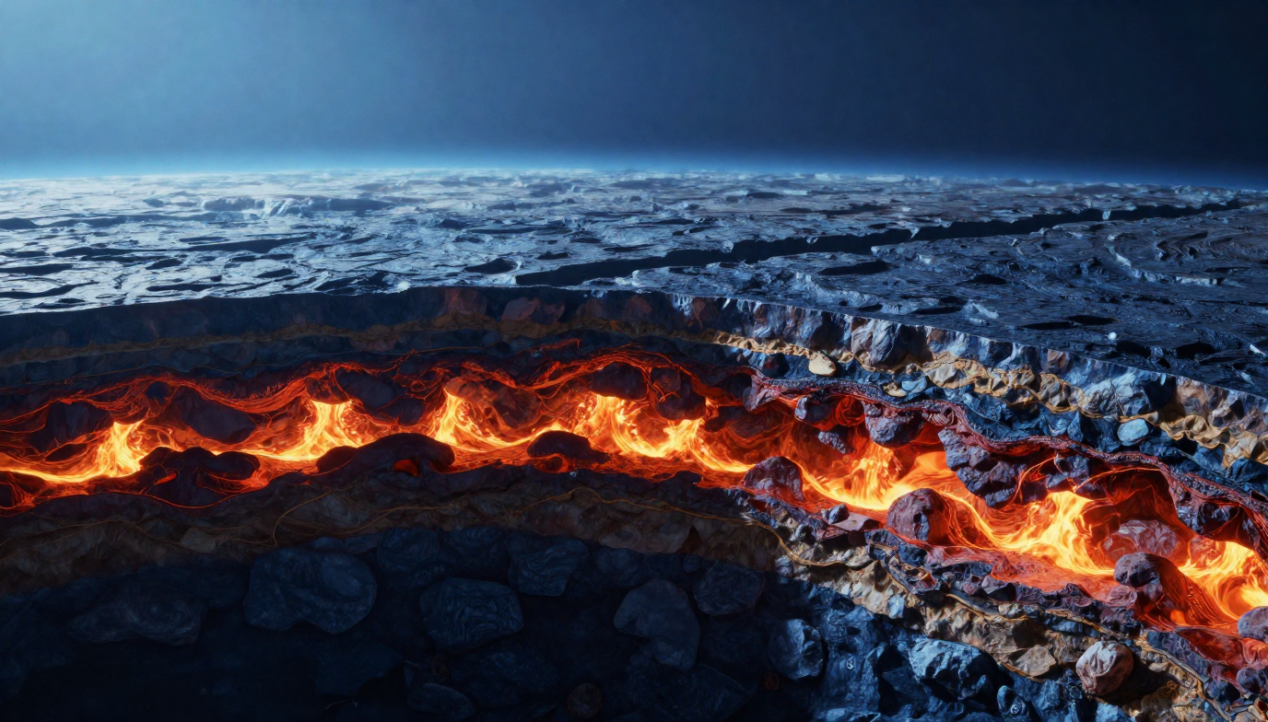
Địa Lí Trái Đất
VẬN ĐỘNG NỘI LỰC
Vận động theo phương đứng
Vận động theo phương ngang
Vận động theo phương thẳng đứng là vận động nâng lên hạ xuống diễn ra trong một khu vực rộng lớn làm cho bộ phận này được nâng lên trong khi bộ phận khác hạ xuống kết quả dẫn đến hiện tượng biển tiến biển thoái.
Vận động theo phương ngang làm cho vỏ trái đất bị nén ép ở chỗ này và tách dãn ở chỗ khác gây ra hiện tượng uốn nép và đứt gãy

Slide 4
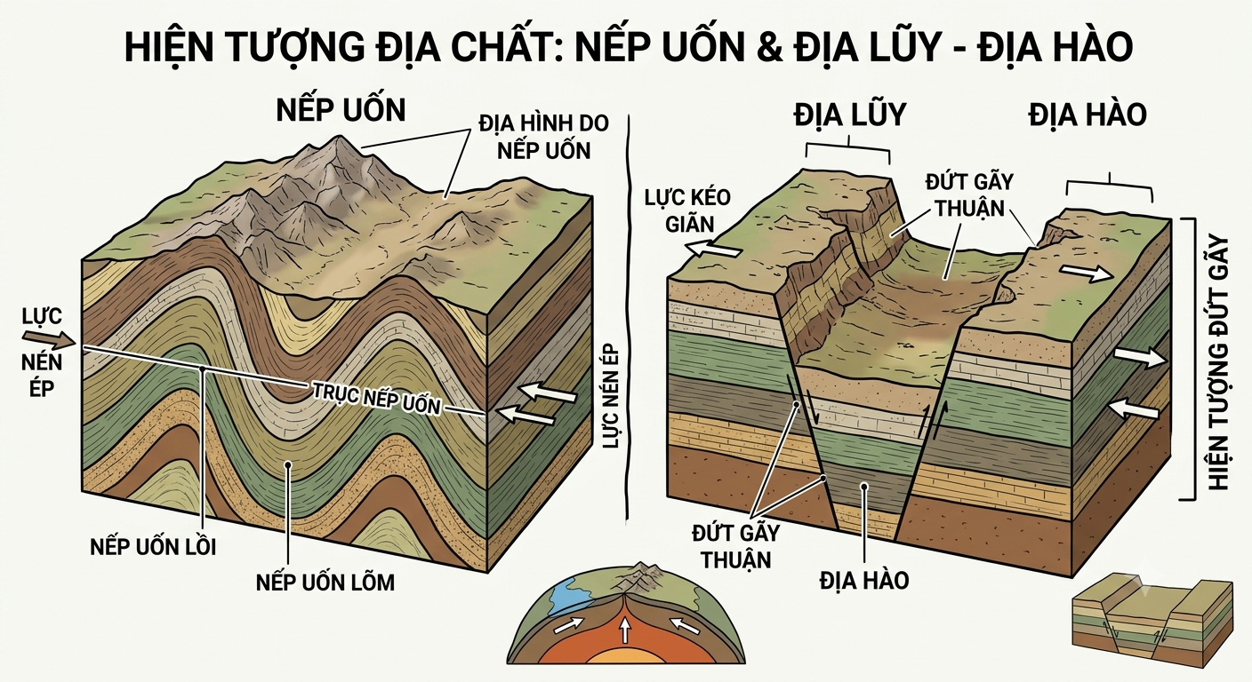

Slide 5
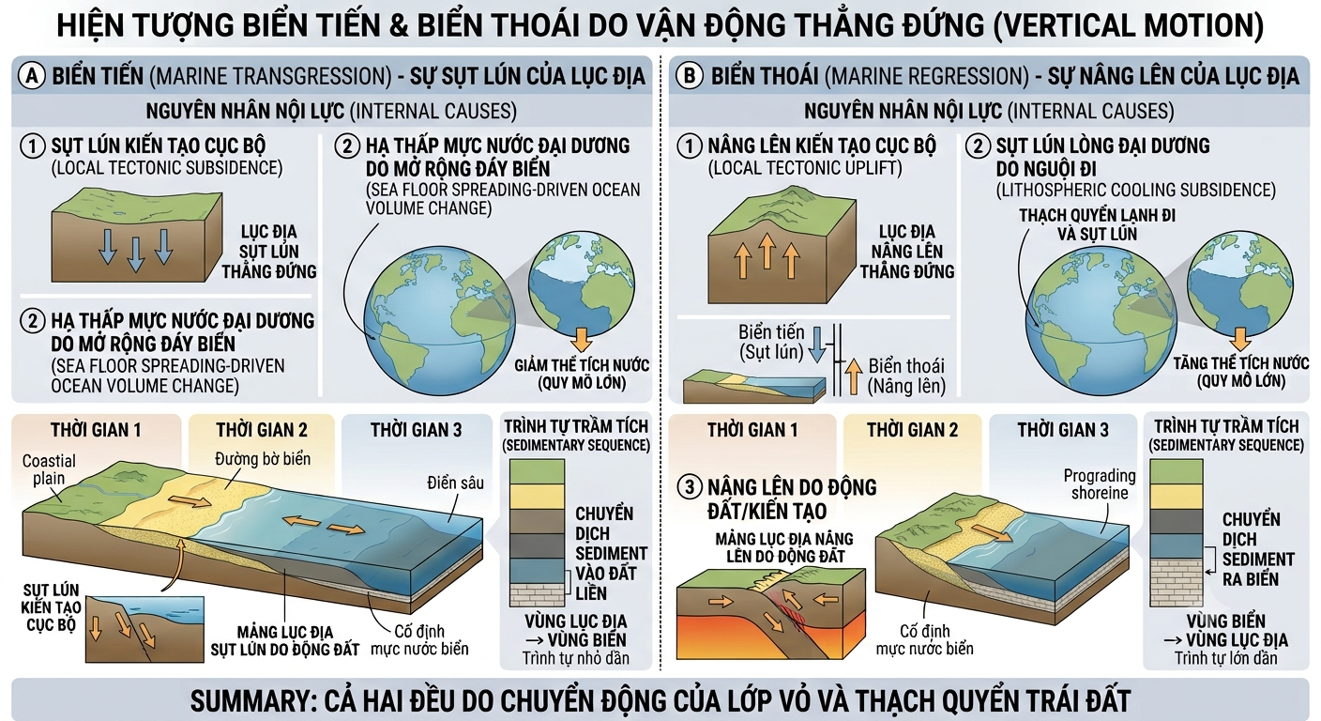

Slide 6
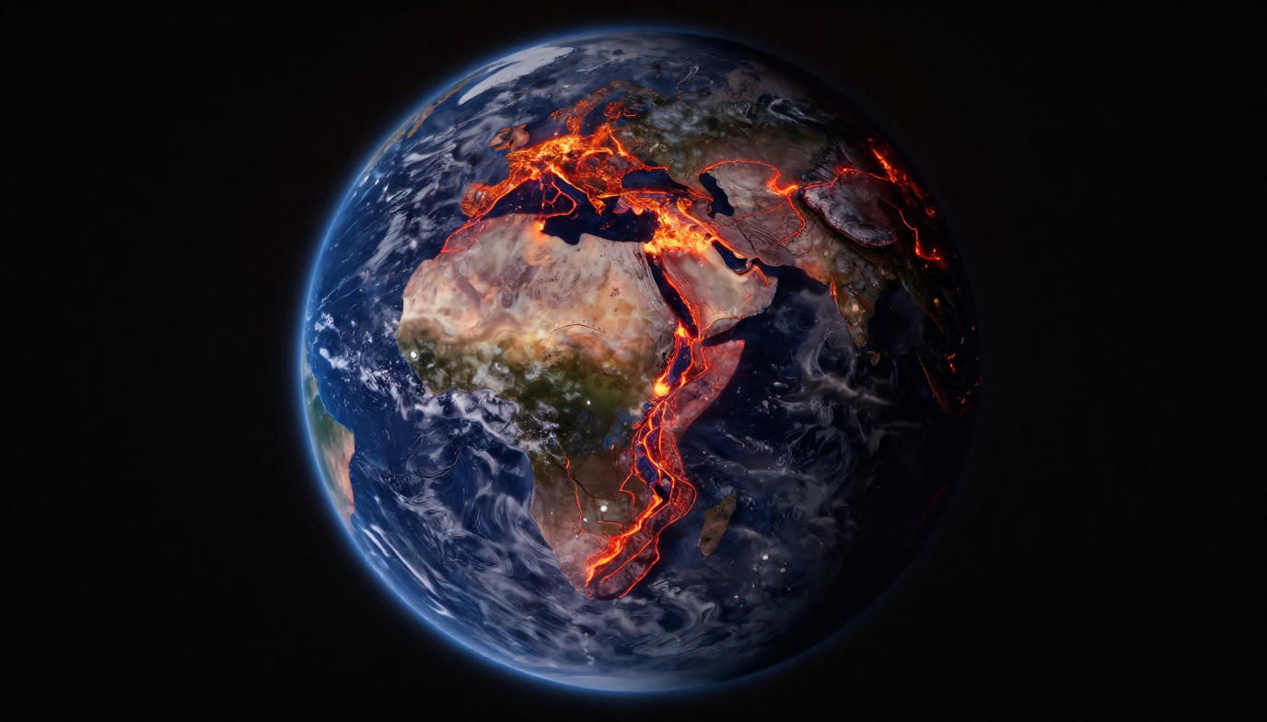




Địa Lí Trái Đất
CẢM ƠN!
@diaLiTraiDat
hoidap@diaLiTraiDat.edu.vn
+123-456-7890
www.diaLiTraiDat.edu.vn
Nội lực tạo nên và biến đổi địa hình Trái Đất – Hãy đặt câu hỏi của bạn!

